Slide 1

1º Audiência Pública 2025
Relativo ao Relatório de Governança Jan a Dez 2024
Disponível em: https://www.colomboprevidencia.com.br/governanca-corporativa/

Slide 2
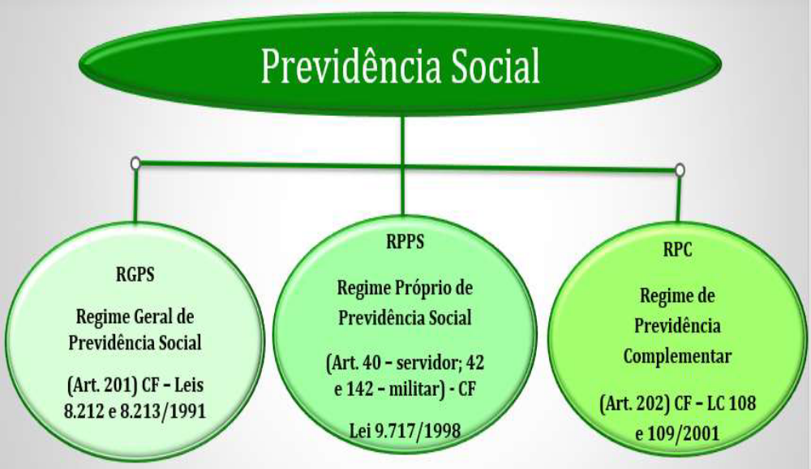
Tríade da Previdência Social

Slide 3
REGIME PRÓPRIO PREVIDÊNCIA SOCIAL - RPPS
COM A CF/88, FOI PERMITIDO AOS MUNICÍPIOS INSTITUÍREM SEUS REGIMES PREVIDENCIÁRIOS.
Prefeitura de COLOMBO CRIOU EM JUNHO DE 1993 SEU REGIME PRÓPRIO (FAPEN – FUNDO DE APOSENTADORIA E PENSÃO DO MUNICÍPIO DE COLOMBO), VINCULADO E ADMINISTRADO PELA PRÓPRIA CONTABILIDADE DA PREFEITURA;

Slide 4
REGIME PRÓPRIO PREVIDÊNCIA SOCIAL - RPPS
CARACTERÍSTICAS:
SERVIDOR PÚBLICO OCUPANTE DE CARGO EFETIVO (CONCURSADO);
CARÁTER CONTRIBUTIVO SOLIDÁRIO;

Slide 5
REGIME PRÓPRIO PREVIDÊNCIA SOCIAL - RPPS
EM 2006, HOUVE A REESTRUTURAÇAO DO REGIME SENDO CRIADA A AUTARQUIA - COLOMBO PREVIDÊNCIA - ATRAVÉS DA LEI MUNICIPAL 960/06.
SEGREGAÇÃO DE MASSAS:
PLANO FINANCEIRO: Até 15/12/1998 (fundo fechado em extinção)
PLANO PREVIDENCIÁRIO: APÓS 15/12/1998 (fundo de capitalização)

Slide 6
A Colombo Previdência tem o condão de gerir e administrar todos os benefícios previdenciários dos servidores públicos, bem como é dotada de autonomia administrativa e financeira, porém fiscalizada por órgãos colegiados formados pelos próprios beneficiários do regime previdenciário, bem como pelo Tribunal de Contas do Estado do Paraná e Ministério da Previdência Social.

Slide 7
LEIS - RPPS
Lei Municipal 960/2006;
Constituição Federal de 1988;
Emenda Constitucional 20/1998; Emenda Constitucional 41/2003;
Emenda Constitucional 47/2005; Emenda Constitucional 70/2012;
Emenda Constitucional 88/2015;
Lei Federal 9.717/1998; Lei Federal 10.887/2004;
Lei Federal 13.846/2019 alteração Lei 9.717/1998;
Emenda Constitucional 103/2019; Portaria MTP 1.467/2022.

Slide 8
PLANO DE CUSTEIO
É o conjunto de alíquotas normais e suplementares e de aportes, discriminadas por benefício, para financiamento do plano de benefícios e dos custos com a sua administração, necessários para se garantir o equilíbrio financeiro e atuarial do plano de benefícios.
Segurados ativos: 14%
Inativos e Pensionistas: 14% do que exceder o teto do INSS R$ 8.157,41
Município: 14% Fundo Previdenciário;
16,50% Fundo Financeiro.

Slide 9
Estrutura Organizacional
Diretorias
Assessorias
Servidores
Controle Interno
Conselhos Deliberativo e Fiscal
Comitê de Investimentos

Slide 10
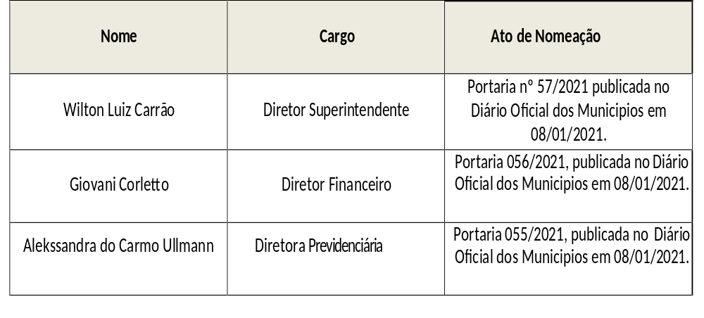
DIRETORIA EXECUTIVA

Slide 11
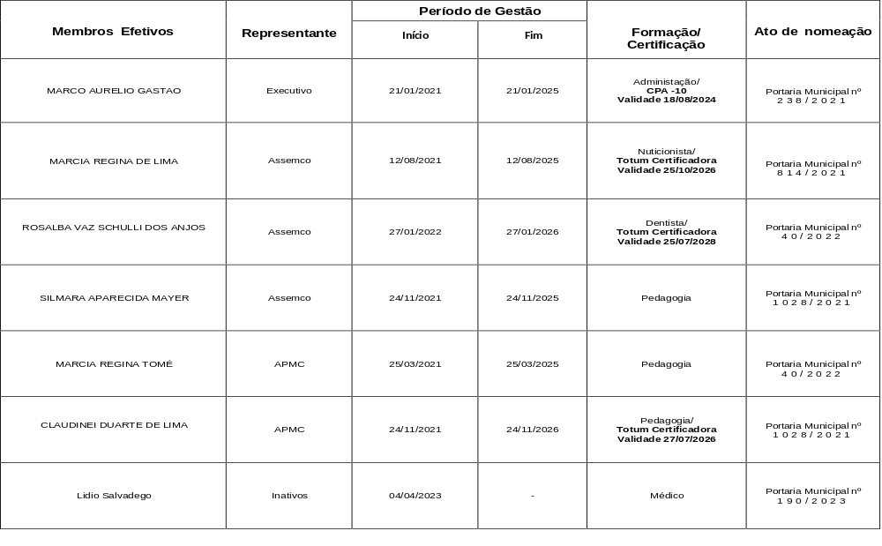
CONSELHO DELIBERATIVO - TITULARES

Slide 12
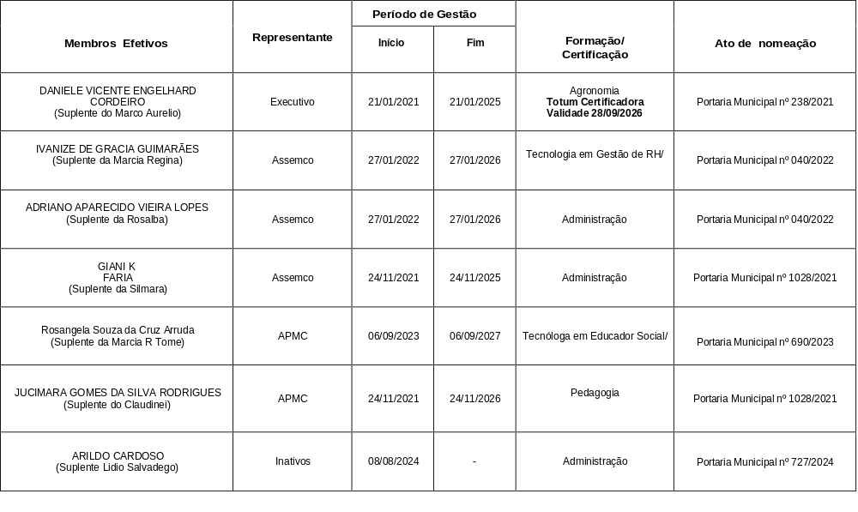
CONSELHO DELIBERATIVO - SUPLENTES

Slide 13
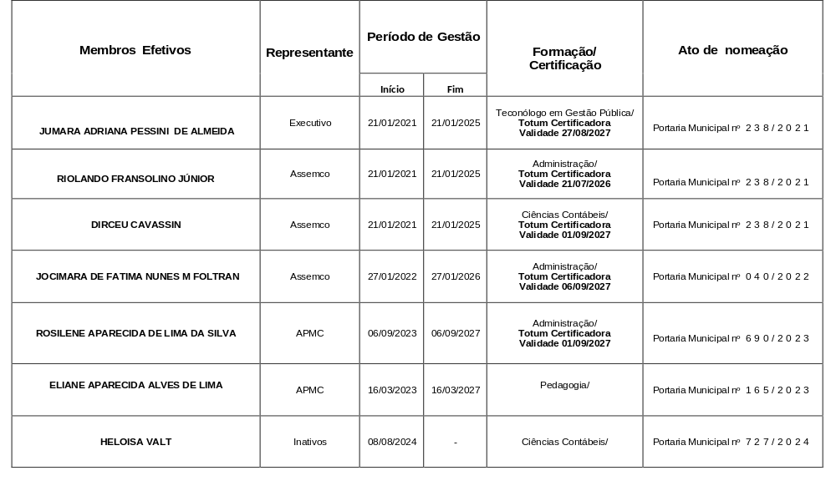
CONSELHO FISCAL - TITULARES

Slide 14
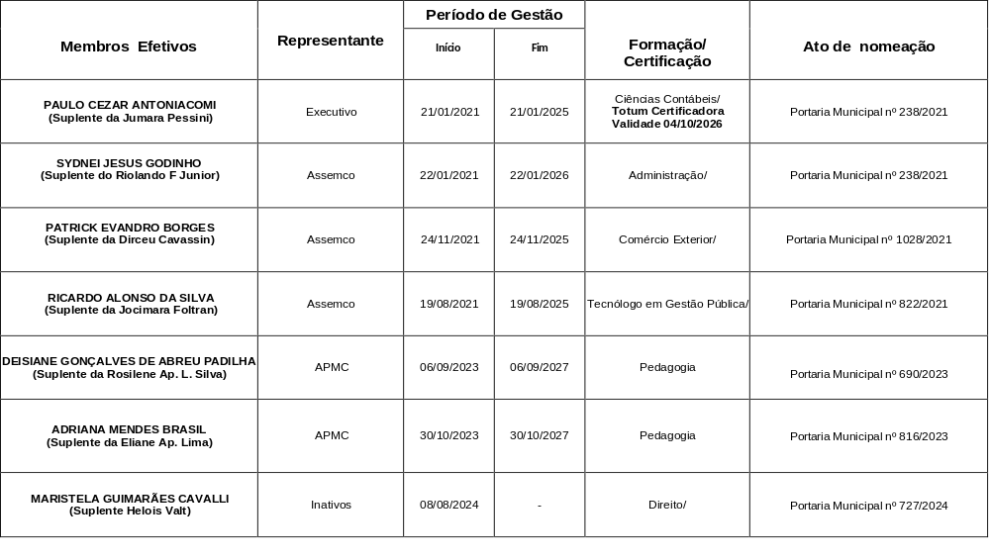
CONSELHO FISCAL - SUPLENTES

Slide 15
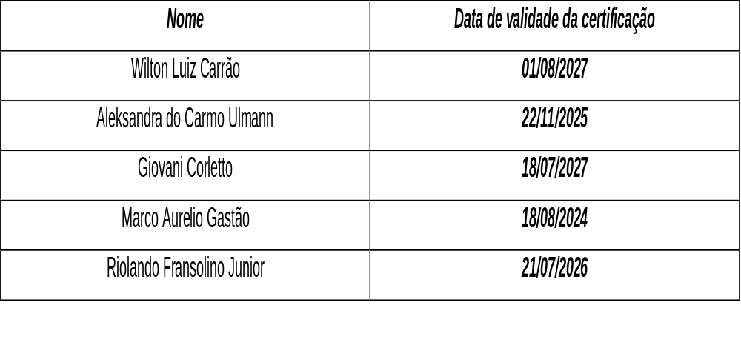
COMITÊ DE INVESTIMENTOS

Slide 16
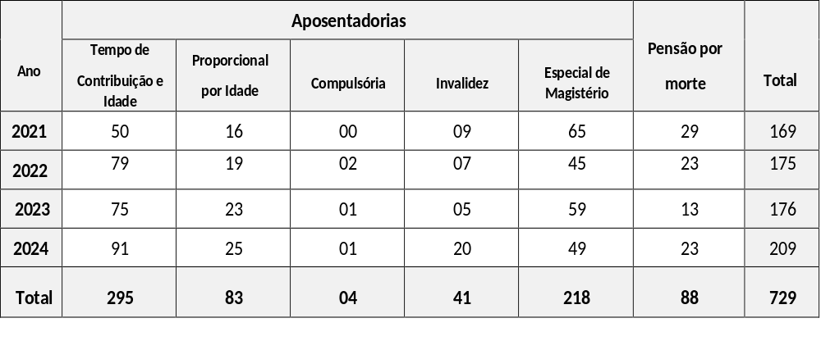
PLANO DE BENEFÍCIOS – ART. 29 Lei 960/06 – Concessão de Benefícios de Aposentadoria e Pensão Por Morte.
402 do Plano Financeiro.
327 do Plano Previdenciário.

Slide 17
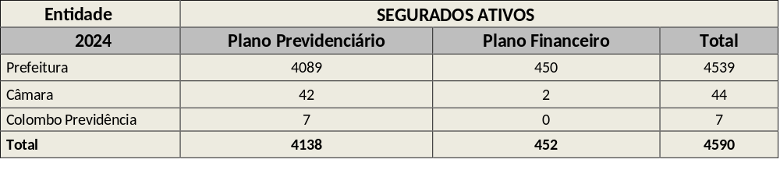
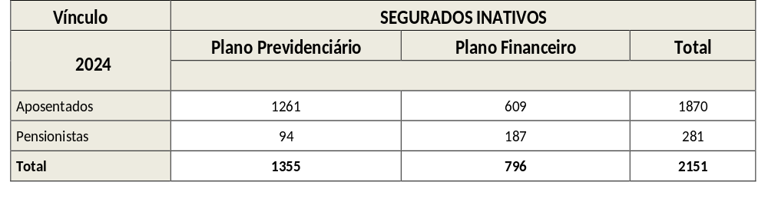
QUANTITATIVO SEGURADOS- RPPS
De forma consolidada, no ano de 2024 (base 12/2024) foi registrado um total de 6741 segurados ativos e inativos, sendo que 18,51% desses segurados estão vinculados ao Plano Financeiro e 81,49 % estão vinculados ao Plano Previdenciário

Slide 18
COMPENSAÇÃO PREVIDENCIÁRIA
Relatório Financeiro de Compensação Previdenciária 2021 a 2024
ANO | A RECEBER | A PAGAR | EFETIVAMENTO RECEBIDO
2021 | 2.591.103,64 | 162.881,87 | 2.428.221,77
2022 | 3.737.965,01 | 182.717,15 | 3.555.247,86
2023 | 7.951.885,22 | 1.422.847,71 | 6.529.037,51
2024 | 7.181.469,50 | 458.853,96 | 6.722.615,54
TOTAL | 21.462.423,37 | 2.227.300,69 | 19.235.122,68

Slide 19
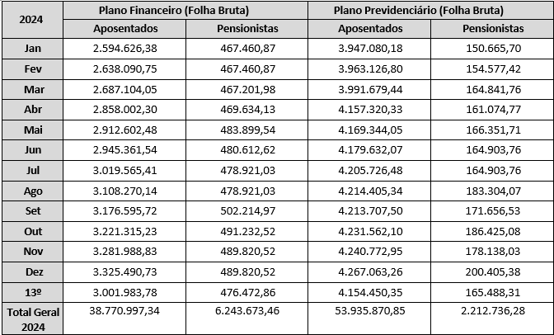
VALORES DOS BENFÍCIOS 2024
Totalizaram o montante bruto de R$ 101.163.277,93
R$ 45.014.670,80 do Plano Financeiro e
R$ 56.148.607,13 do Plano Previdenciário.

Slide 20
Fluxo Mensal 12/2024 | Plano Financeiro | Plano Previdenciário
Contribuição Servidores Ativos (Prefeitura, Câmara e Colombo Previdência) | R$ 405.752,70 (14%) | R$ 2.070.320,24 (14%)
Contribuição Patronal (Prefeitura, Câmara e Colombo Previdência) | R$ 478.208,54 (16,5%) | R$ 2.070.320,24 (14%)
Contribuição Servidores Inativos e Pensionistas (acima do teto do INSS) | R$ 44.506,40 | R$ 37.230,38
Total Recebido de contribuições | R$ 928.467,64 | R$ 4.177.870,86
Pagamento Aposentados e Pensionistas | R$ 3.815.311,25 | R$ 4.467.468,64
Resultado Mensal Base 12/2024 | R$- 2.886.843,61 | R$ -289.597,78

Slide 21
Lei Municipal nº 1.715, de 28 de junho de 2023
(Compra de Vidas)
- Migração de 933 vidas do Plano Financeiro para o Plano
Previdenciário, realizada em 07/2023;
- Todos os aposentados nascidos até 31/12/1962 e que já estavam aposentados em 31/12/2022;
Somente aposentados foram migrados;
- Para compensar a compra de vidas realizada o Ente (Município de
Colombo) destinou anualmente 60% da arrecadação futura de
IRRF de servidores ativos e inativos dos próximos 35 anos, no valor
total estimado de R$ 928 milhões para plano previdenciário;

Slide 22
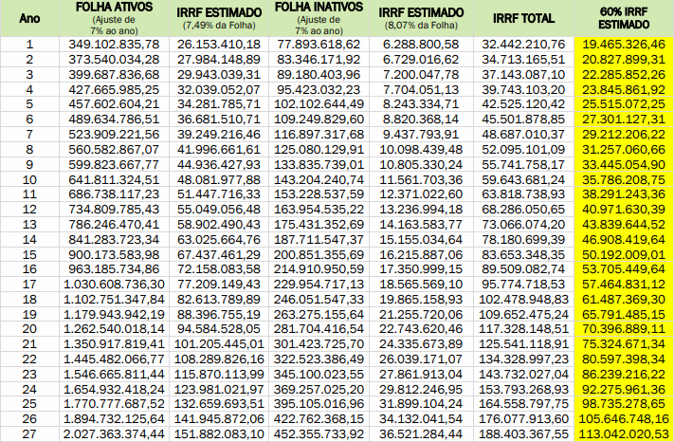
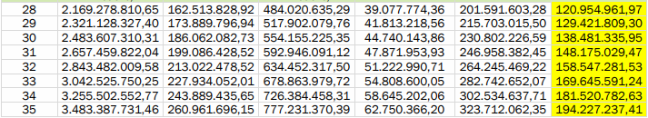
Tabela de Repasse Anual Relativo a Compra de Vidas

Slide 23
Compra de Vidas
Comparativo da Folha de Benefícios
 | Financeiro | Nº Pessoas | Previdenciário | Nº Pessoas
06/2023 | 5.876.211,36 | 1553 | 733.648,05 | 342
07/2023 | 2.678.187,20 | 641 | 3.996.882,29 | 1271

Slide 24
Repasse da Prefeitura Relativo a Compra de Vidas
Valores Recebidos - Repasse IRRF anos 2023 e 2024
Mês/Ano | Valor | Data | Referencia
Ago/23 | R$ 7.000.000,00 | 10/08/2023 | 1º parcela
Out/23 | R$ 7.000.000,00 | 10/10/2023 | 2º parcela
Nov/23 | R$ 5.465.326,46 | 16/11/2023 | 3º parcela
Sub Total | R$ 19.465.326,46
Mar/24 | R$ 7.000.000,00 | 18/03/2024 | 1º parcela
Jun/24 | R$ 6.070.000,00 | 18/06/2024 | 2º parcela
Set/24 | R$ 7.757.899,31 | 12/09/2024 | 3º parcela
Sub Total | R$ 20.827.899,31
Saldo Aplicação 31/12/2024 | R$ 43.328.190,00
Obs: Importante ressaltar que estes repasses não podem ser utilizados dentro de um período de 5 (cinco) anos a contar da sua transferência, conforme determina o Ministério da Previdência.

Slide 25
Situação Plano Financeiro
- A compra de vidas amenizou a situação do Plano Financeiro porém
não resolveu por completo;
Em 02/2024 os recursos líquidos do patrimônio acabaram;
- A partir deste momento o Ente (Município de Colombo) passou a ser responsável pelo repasse mensal referente da folha de benefícios de aposentados e pensionistas do plano financeiro (Lei Municipal 960/2006 art. 90 § 2º e Portaria MPS 1.467 de 2022 art.11 § 7);
O valor estimado do repasse é de aproximadamente R$ 3 milhões/mês para que, juntamente com as contribuições dos servidores ainda ativos possa cobrir o valor mensal da folha;
- Esse valor a ser repassado mensalmente para pagamento da folha
de benefícios entra para cálculo do índice de pessoal.

Slide 26
Insuficiência Financeira
Aportes financeiros realizados pela Prefeitura de Colombo em 2024.
2024 | Valor | Data | Destino
Fev | R$ 1.220.000,00 | 28/02/2024 | Utilizado pagamento folha 02/2024
Mar | R$ 2.140.000,00 | 27/03/2024 | Utilizado pagamento folha 03/2024
Abr | R$ 2.320.000,00 | 26/04/2024 | Utilizado pagamento folha 04/2024
Mai | R$ 2.350.000,00 | 28/05/2024 | Utilizado pagamento folha 05/2024
Jun | R$ 2.340.000,00 | 26/06/2024 | Utilizado pagamento folha 06/2024
Jul | R$ 2.470.000,00 | 29/07/2024 | Utilizado pagamento folha 07/2024
Ago | R$ 1.600.000,00 | 12/08/2024 | Utilizado pagamento adiantamento 13º 2024
Ago | R$ 2.565.000,00 | 29/08/2024 | Utilizado pagamento folha 08/2024
Set | R$ 2.685.000,00 | 27/09/2024 | Utilizado pagamento folha 09/2024
Out | R$ 2.750.000,00 | 30/10/2024 | Utilizado pagamento folha 10/2024
Nov | R$ 2.810.000,00 | 27/11/2024 | Utilizado pagamento folha 11/2024
Dez | R$ 950.000,00 | 11/12/2024 | Utilizado pagamento 13º 2024
Dez | R$ 2.905.000,00 | 18/12/2024 | Utilizado pagamento folha 12/2024
Total | R$ 29.105.000,00
Obs: Valores são incluídos no índice prudencial do município

Slide 27
Evolução Anual dos pagamentos
de benefícios

Slide 28
Evolução Anual da Folha de Benefícios
Ano | Financeiro | Nº Pessoas | Previdenciário | Nº Pessoas
2010 | 573.356,48 | 634 | 21.069,57 | 49
2011 | 737.142,69 | 719 | 31.427,93 | 59
2012 | 934.270,58 | 785 | 47.528,91 | 70
2013 | 1.131.349,03 | 840 | 65.456,86 | 89
2014 | 1.482.897,93 | 945 | 89.444,84 | 101
2015 | 1.689.604,57 | 995 | 108.390,34 | 115
2016 | 2.179.043,17 | 1070 | 148.146,73 | 134
2017 | 2.604.711,01 | 1159 | 189.157,30 | 162
2018 | 2.967.492,51 | 1215 | 219.935,73 | 182
2019 | 3.415.405,98 | 1288 | 271.886,65 | 205
2020 | 3.852.353,41 | 1348 | 339.169,82 | 232
2021 | 4.283.695,49 | 1435 | 418.631,96 | 269
2022 | 5.335.552,05 | 1516 | 632.409,12 | 321
2023 | 3.052.203,22 | 699 | 4.057.069,32 | 1286
2024 | 3.815.311,25 | 796 | 4.467.468,64 | 1355

Slide 29
Evolução Anual da Folha de Aposentados e Pensionistas Referente aos Planos Financeiro e Previdenciário
Ano | Valores (R$) | Em % | Total de Beneficiários
Dez/13 | 1.196.805,89 | 21,89% | 935
Dez/14 | 1.572.342,77 | 31,37% | 1046
Dez/15 | 1.797.994,91 | 14,35% | 1110
Dez/16 | 2.327.189,90 | 29,43% | 1204
Dez/17 | 2.793.868,31 | 20,05% | 1321
Dez/18 | 3.187.428,24 | 14,08% | 1397
Dez/19 | 3.687.292,63 | 15,68% | 1493
Dez/20 | 4.191.523,23 | 13,67% | 1580
Dez/21 | 4.702.327,45 | 12,19% | 1704
Dez/22 | 5.967.961,17 | 26,92% | 1837
Dez/23 | 7.109.272,54 | 19,12% | 1985
Dez/24 | 8.282.779,89 | 16,51% | 2151

Slide 30
RECEITAS/2024 - EXECUTADO
ELEMENTO | VALOR ANUAL
Contribuição Previdenciária dos Ativos | R$ 31.654.553,85
Contribuição Previdenciária Patronal | R$ 32.658.271,79
Contribuição Previdenciária Inativos e Pensionistas (acima do teto do INSS R$ 8.157,41) | R$ 946.634,86
Compensação Previdenciária | R$ 6.619.879,22
Repasse (I.R) | R$ 20.827.899,31
TOTAL | R$ 92.707.239,03

Slide 31
DESPESAS/2024 - EXECUTADO
ELEMENTO | VALOR ANUAL FINANCEIRO
Folha Inativo | R$ 92.706.868,19
Folha Pensionista | R$ 8.460.811,73
Compensação Previdenciária | R$ 748.742,53
Processos Judiciais | R$ 10.277,28
Outras Despesas(Pasep e Serviços Bancários) | R$ 1.150.229,17
TOTAL | R$ 103.076.928,90

Slide 32
APLICAÇÕES FINANCEIRAS
 | DEZ/23 |  | DEZ/24
PLANOS | FINANCEIRO | PREVIDENCIÁRIO | FINANCEIRO | PREVIDENCIÁRIO
TOTAL | R$ 16.087.126,19 | R$ 460.217.429,91 | R$ 12.061.918,42 | R$ 507.996.378,19
TOTAL GERAL | R$ 476.304.556,10 |  | R$ 520.058.296,61

Slide 33
Evolução Patrimonial – Dezembro/2010 à Dezembro/2024

Slide 34
Evolução Patrimonial por Plano – Dezembro/2010 à Dezembro/2024

Slide 35
Evolução Patrimonial por Plano – Dezembro/2010 à Dezembro/2024

Slide 36
TAXA DE ADMINISTRAÇÃO 2024
DESCRIÇÃO | VALOR EM R$
Repasse Anual | 5.052.811,20
Despesas Administrativas | 3.637.388,71
Saldo Final do exercício | 1.415.422,49
Saldo em Conta 31/12/2024 | 1.899.781,01
Portaria 1467 Art. 84 - 2,4% (dois inteiros e quatro décimos por cento) para os RPPS dos Municípios classificados no grupo Grande Porte do ISP-RPPS, aplicado sobre o somatório da base de cálculo das contribuições dos servidores apurado com base no exercício anterior;

Slide 37
LIMITES PERMITIDO PARA APLICAÇÕES FINANCEIRAS
Resolução nº 4963/2021 Ministério da Economia/Banco Central do Brasil | Limite
Renda Fixa | 100%
Renda Variável | 30%
Investimentos no Exterior | 10%

Slide 38
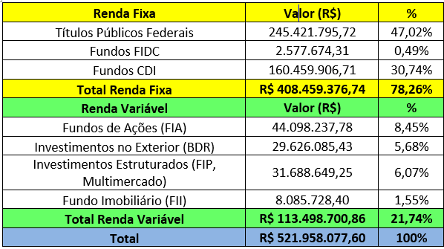
APLICAÇÕES FINANCEIRAS – 31/12/2024
O Relatório Anual de Investimentos Exercício 2024 da Colombo Previdência, encontra-se disponível no seguinte endereço eletrônico: https://www.colomboprevidencia.com.br/relatorios-2024/

Slide 39
PROCESSO PRESTAÇÃO AO TCE-PR
Competência/Ano | Processo nº | Acordão | Situação
2021 | 215611/22 | 1990/2022 | Regular
2022 | 207574/23 | 2262/23 | Regular
2023 | 181825/2024 | 228/2025 | Regular
2024 | 175190/2025 | Protocolado 25/03/25 | Em análise

Slide 40
CRP – CERTIFICADO DE REGULARIDADE PREVIDENCIARIA
Art. 246 portaria 1.467 - O CRP será exigido nos seguintes casos:
realização de transferências voluntárias de recursos pela União;
celebração de acordos, contratos, convênios ou ajustes, bem como recebimento de empréstimos, financiamentos, avais e subvenções em geral de órgãos ou entidades da Administração Direta e Indireta da União; e
liberação de recursos de empréstimos e financiamentos por instituições financeiras federais.
CRP - Validade até 21/06/2025.

Slide 41
COLOMBO PREVIDÊNCIA
PREVIDÊNCIA DOS SERVIDORES PÚBLICOS MUNICIPAIS DE COLOMBO
MISSÃO
EXECUTAR A POLÍTICA PREVIDENCIÁRIA, EM OBSERVÂNCIA AOS PRINCÍPIOS DA SEGURIDADE SOCIAL, PARA A CONCESSÃO DE APOSENTADORIA E PENSÃO COM QUALIDADE, PROMOVENDO A VALORIZAÇÃO HUMANA DOS SERVIDORES EFETIVOS DO MUNICÍPIO DE COLOMBO POR MEIO DE UMA GESTÃO ÉTICA, TRANSPARENTE, EFICIENTE E EFICAZ.

Slide 42
OBRIGADO A TODOS!
Telefone/Whatsapp
(41) 3656-2779
e-mail
social@colomboprevidencia.com.br
Site
www.colomboprevidencia.com.br

